Slide 1

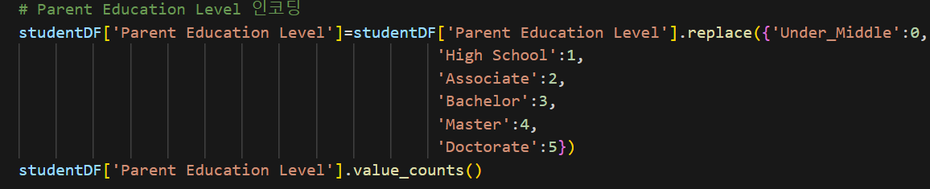

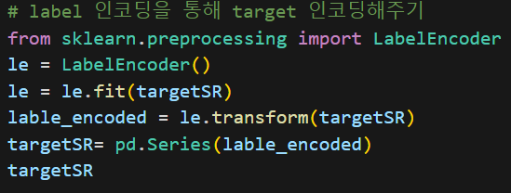

01
Business Project
인코딩
인코딩
범주형 컬럼
=> 숫자 범주로 바꿔주기
Target => 라벨 인코딩
KNN은 기본적인
거리기반 알고리즘

Slide 2
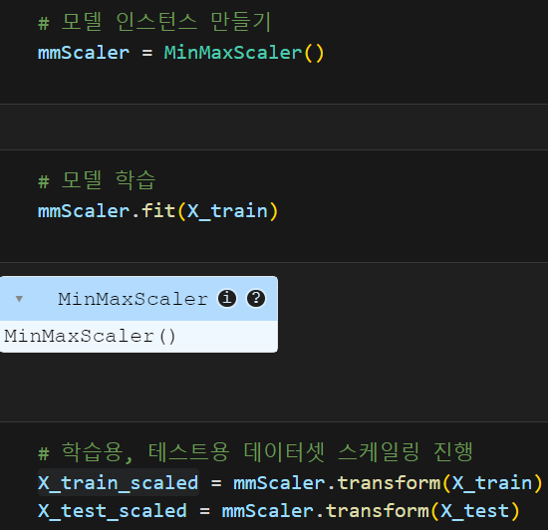
02
Business Project
스케일링
스케일링
범주형 컬럼
=> 숫자 범주로 바꿔주기
Target => 라벨 인코딩
각 피쳐가 서로 다른 스케일을
가지면, 거리에 큰 영향

Slide 3
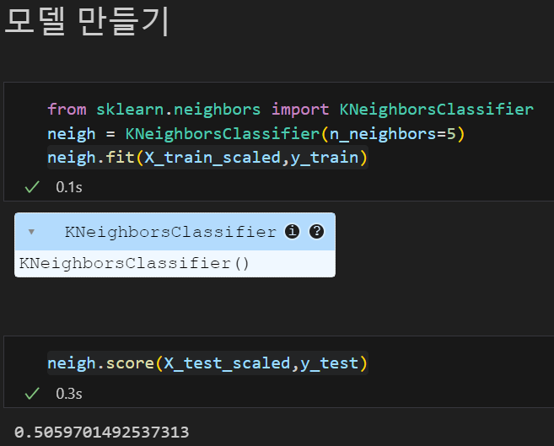
03
Business Project
기본 모델 만들기
기본 모델
점수 : 0.5059….
점수는 낮지만 혼동행렬 그려보기

Slide 4
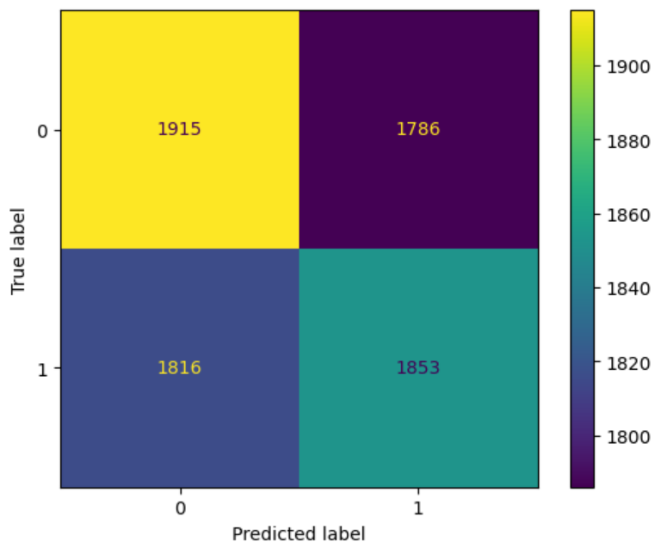
04
Business Project
기본 모델 혼동행렬
기본 모델
TP, TN, FP, TN의 값이
모두 0.5로 비슷
F1 Score =0.5069…
점수가 너무 낮아서
하이퍼 파라미터 수정

Slide 5
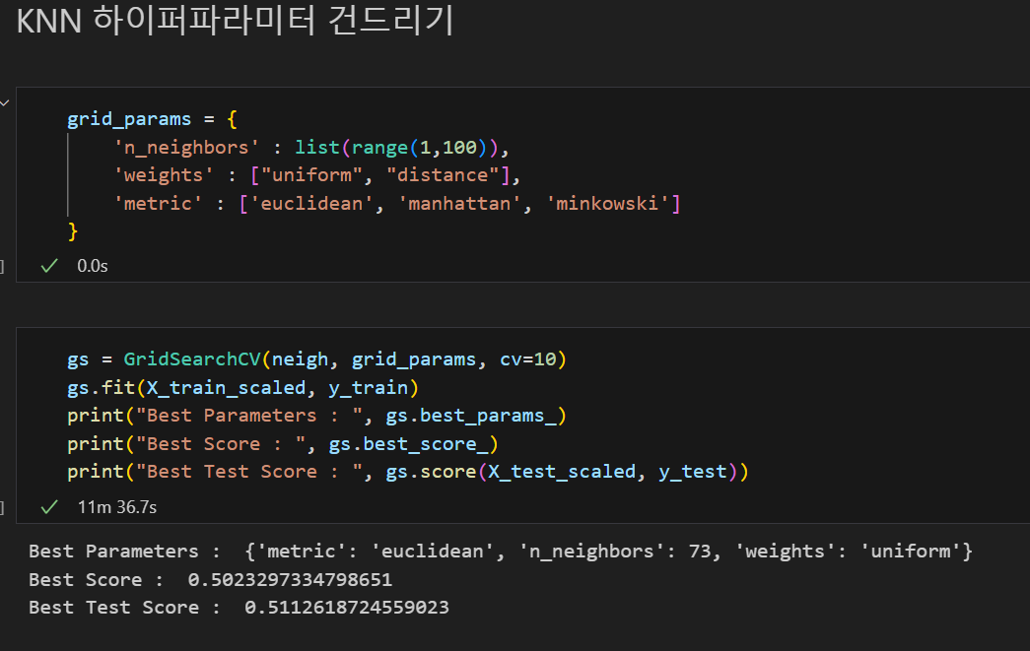
05
Business Project
하이퍼파라미터 수정

Slide 6
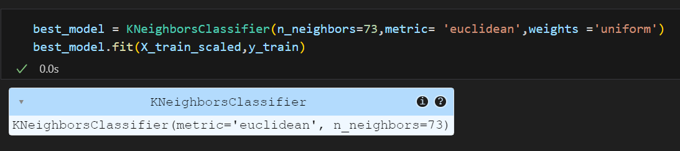
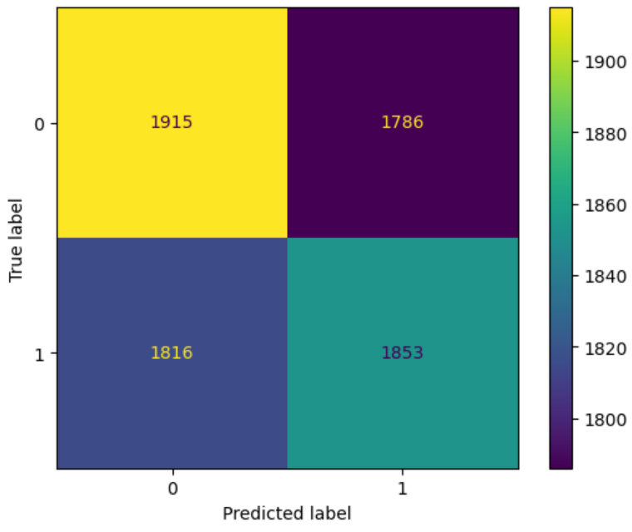
06
Business Project
Best model 혼동행렬
차이 없음

